Slide 1

Xin chào các em đã đến với tiết học
Tiếng Việt
Bài 5:
Cây liễu dẻo dai
Cây liễu dẻo dai
Cây liễu dẻo dai

Slide 2



5
Chọn từ ngữ

Slide 3
5. Chọn từ ngữ để hoàn thiện câu và viết câu vào vở
dẻo dai
mềm mại
lắc lư
xanh tốt
dễ gãy
a. Cành liễu rủ lá trông (……) như một mái tóc.
b. Tập thể dục hàng ngày giúp cơ thể (…….)

Slide 4
6
Quan sát tranh

Slide 5
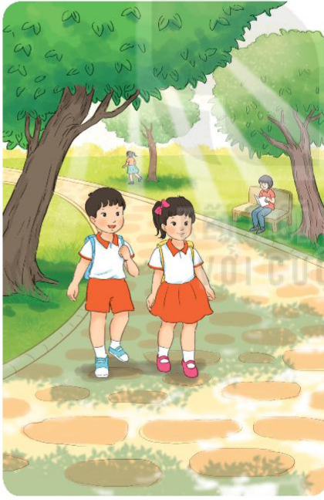
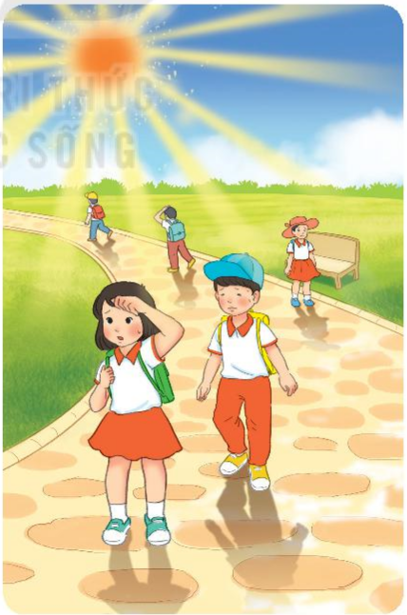
6. Quan sát tranh và dùng từ ngữ để nói theo tranh
* Ví dụ:
Mùa hè trời nắng gắt, các bạn học sinh đi bộ dưới hàng cây xanh mát.
học sinh cây xanh mát nắng

